Slide 1
فانوس رمضان من ورق ملون .

Slide 2
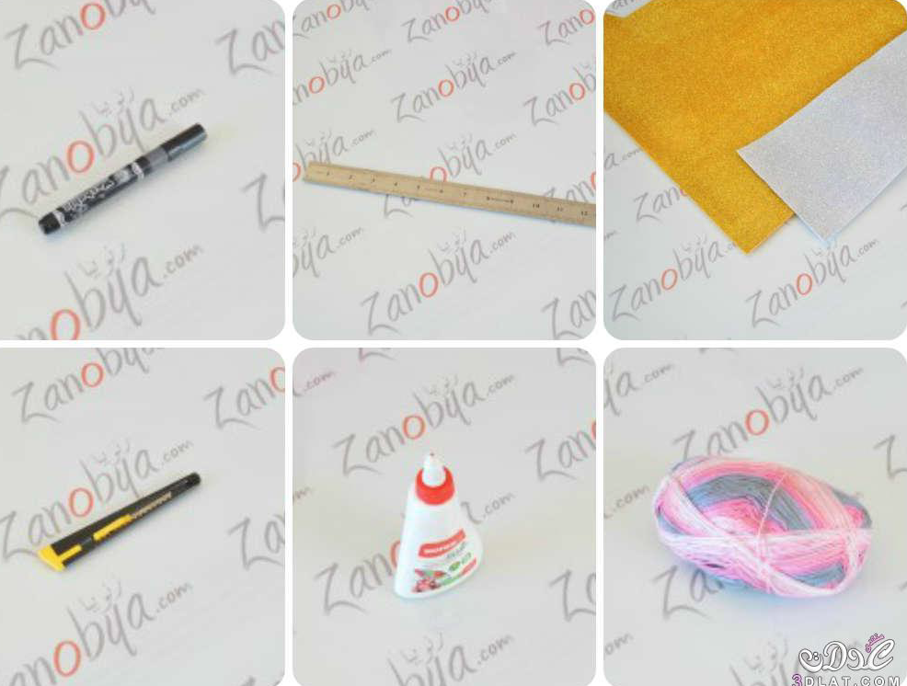
الأدوات :
ورق ملون .
مقص .
مادة لاصقة (دبق).
قلم.
مسطرة .
ورق شفاف / او بالون .

Slide 3
فيديو كيفيه صنع الفانوس
https://youtu.be/Pajk-E1RCSU

